Slide 1
超伝導検出器 MKID の多重読み出し用 フロントエンド回路の開発
総合研究大学院大学
高エネルギー加速器科学研究科
素粒子原子核専攻
石塚 光

Slide 2
背景

Slide 3
GroundBIRD

Slide 4
MKID

Slide 5
読み出し系

Slide 6
アナログ基板

Slide 7
解決すべき課題

Slide 8
新アナログ基板 – RHEA

Slide 9
消費電力の評価
評価方法:
1. デジタル基板に定電圧源（12 V）で電力を供給する
2. 読み出し系をオペレーション（idle, mux1, mux32）
3. デジタル基板に流れる電流量を測る
4. デジタル基板のみの電流量を差し引く
アナログ基板
デジタル基板
+
電流計,
直流電源
FMC
-
12 V
テスター
（電圧計）

Slide 10
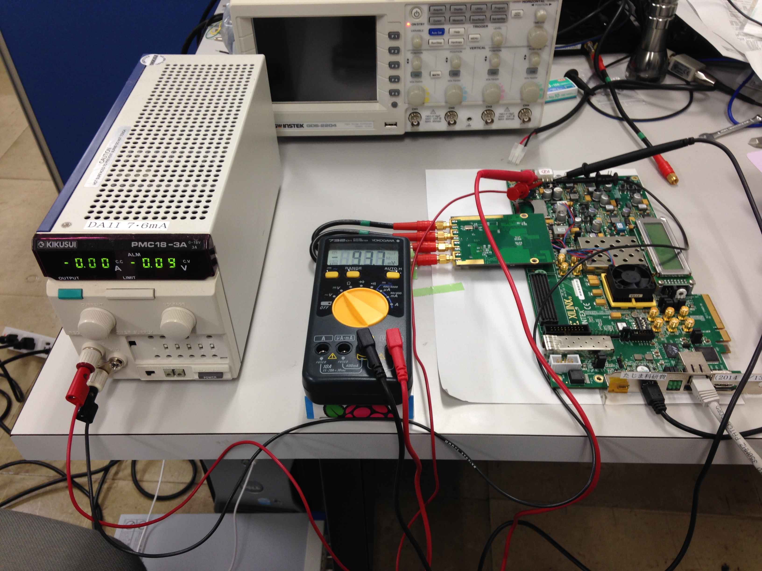
消費電力の評価
直流電源
アナログ基板
デジタル基板
テスター（電圧計）

Slide 11
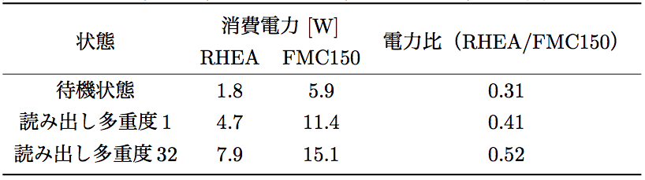
消費電力の評価 – 結果
「読み出し多重度 32」において、消費電力はを
目標値である「従来の半分」を達成できた！
（待機状態においては、従来のおよそ 70%！）

Slide 12
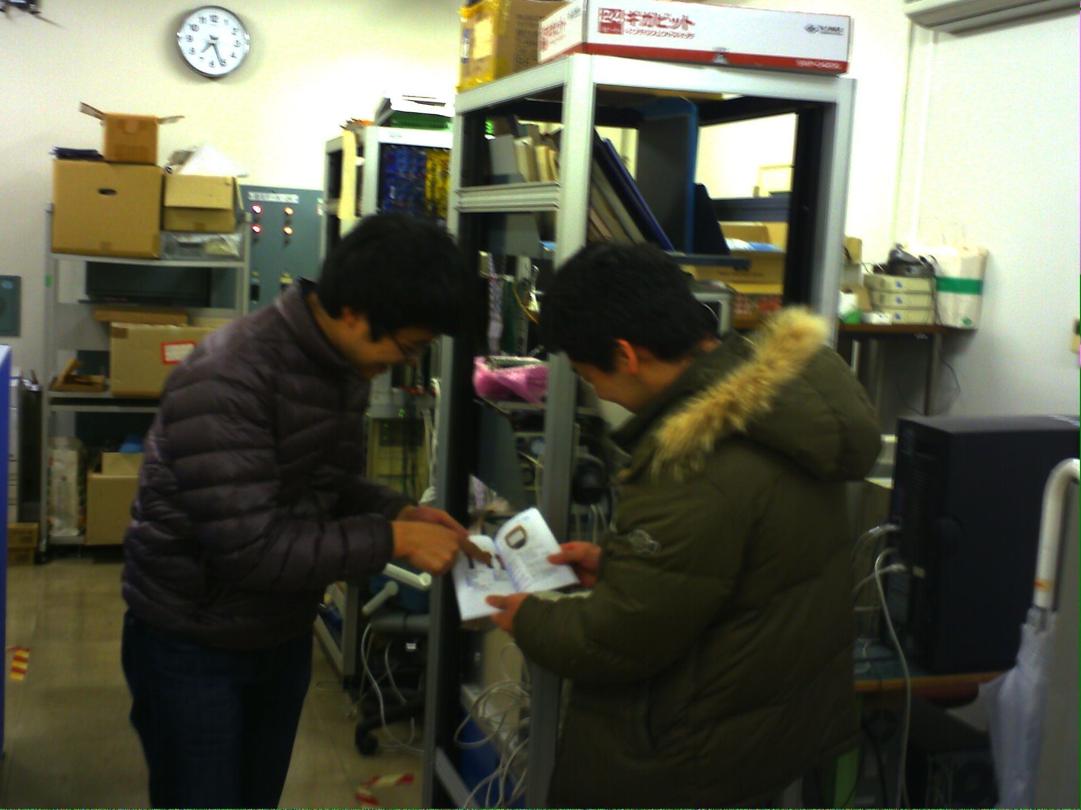
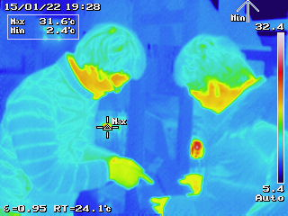
基板上 IC の発熱量の評価
赤外線サーモグラフィ[*]を使って基板表面の温度を測定:
- RHEA と FMC150 を「読み出し多重度 32」に設定し、
それぞれについてファンあり／なしの温度を計測
[*]: Keysight U5855A

Slide 13
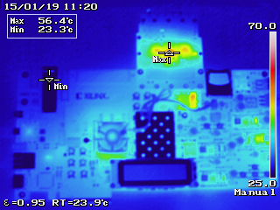
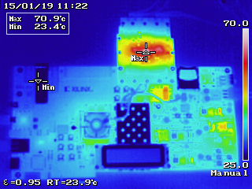
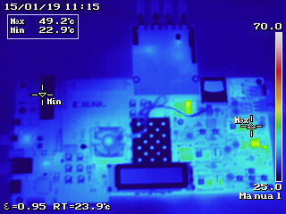
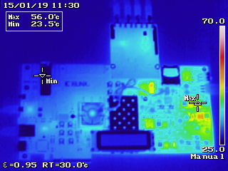
基板上 IC の発熱量の評価 – 結果
≈ 56 ℃
> 70 ℃
(a) FMC150 ファンあり
(b) FMC150 ファンなし
≈ 35 ℃
≈ 38 ℃
≈ 56 ℃
(c) RHEA ファンあり
(d) RHEA ファンなし

Slide 14
基板上 IC の発熱量の評価 – 結果
≈ 56 ℃
> 70 ℃
RHEA はファンあり／なし、どちらも 40℃以下
よって、外付け冷却ファンは不要！
(a) FMC150 ファンあり
(b) FMC150 ファンなし
≈ 35 ℃
≈ 38 ℃
≈ 56 ℃
(c) RHEA ファンあり
(d) RHEA ファンなし

Slide 15
帯域の評価
評価方法:
1. FPGA である周波数の Sine/Cosine 波を生成
2. 2 ch. の DAC で出力
3. オシロスコープで電圧（peak-to-peak）を測定
4. 周波数を変えて測定（以下同様）
オシロスコープ
アナログ基板
デジタル基板
同軸
ケーブル
〜
FMC
/
2
DAC
FPGA

Slide 16
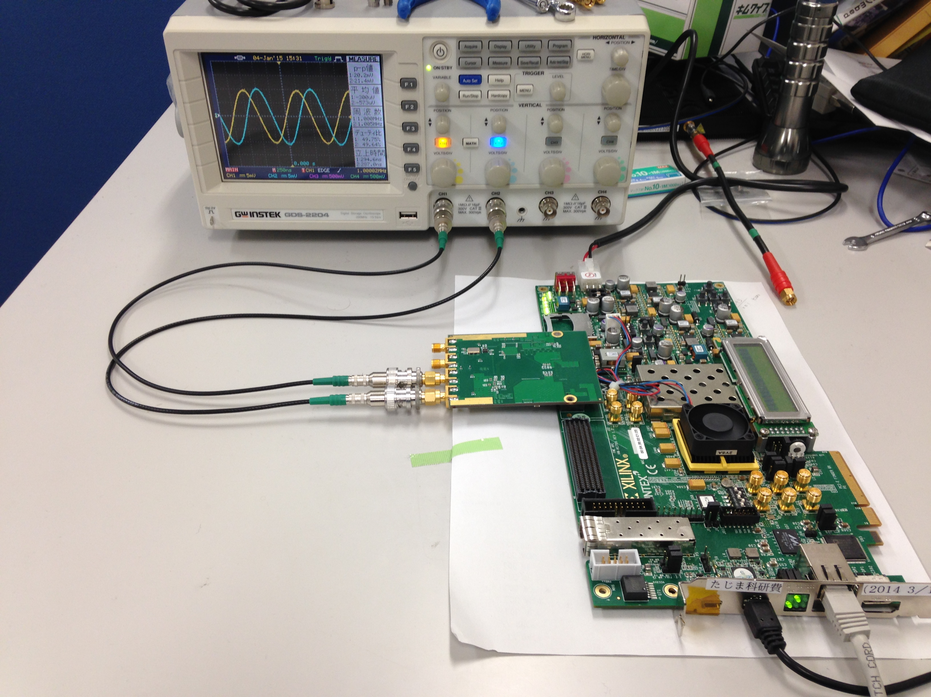
帯域の評価
オシロスコープ
デジタル基板
アナログ基板

Slide 17
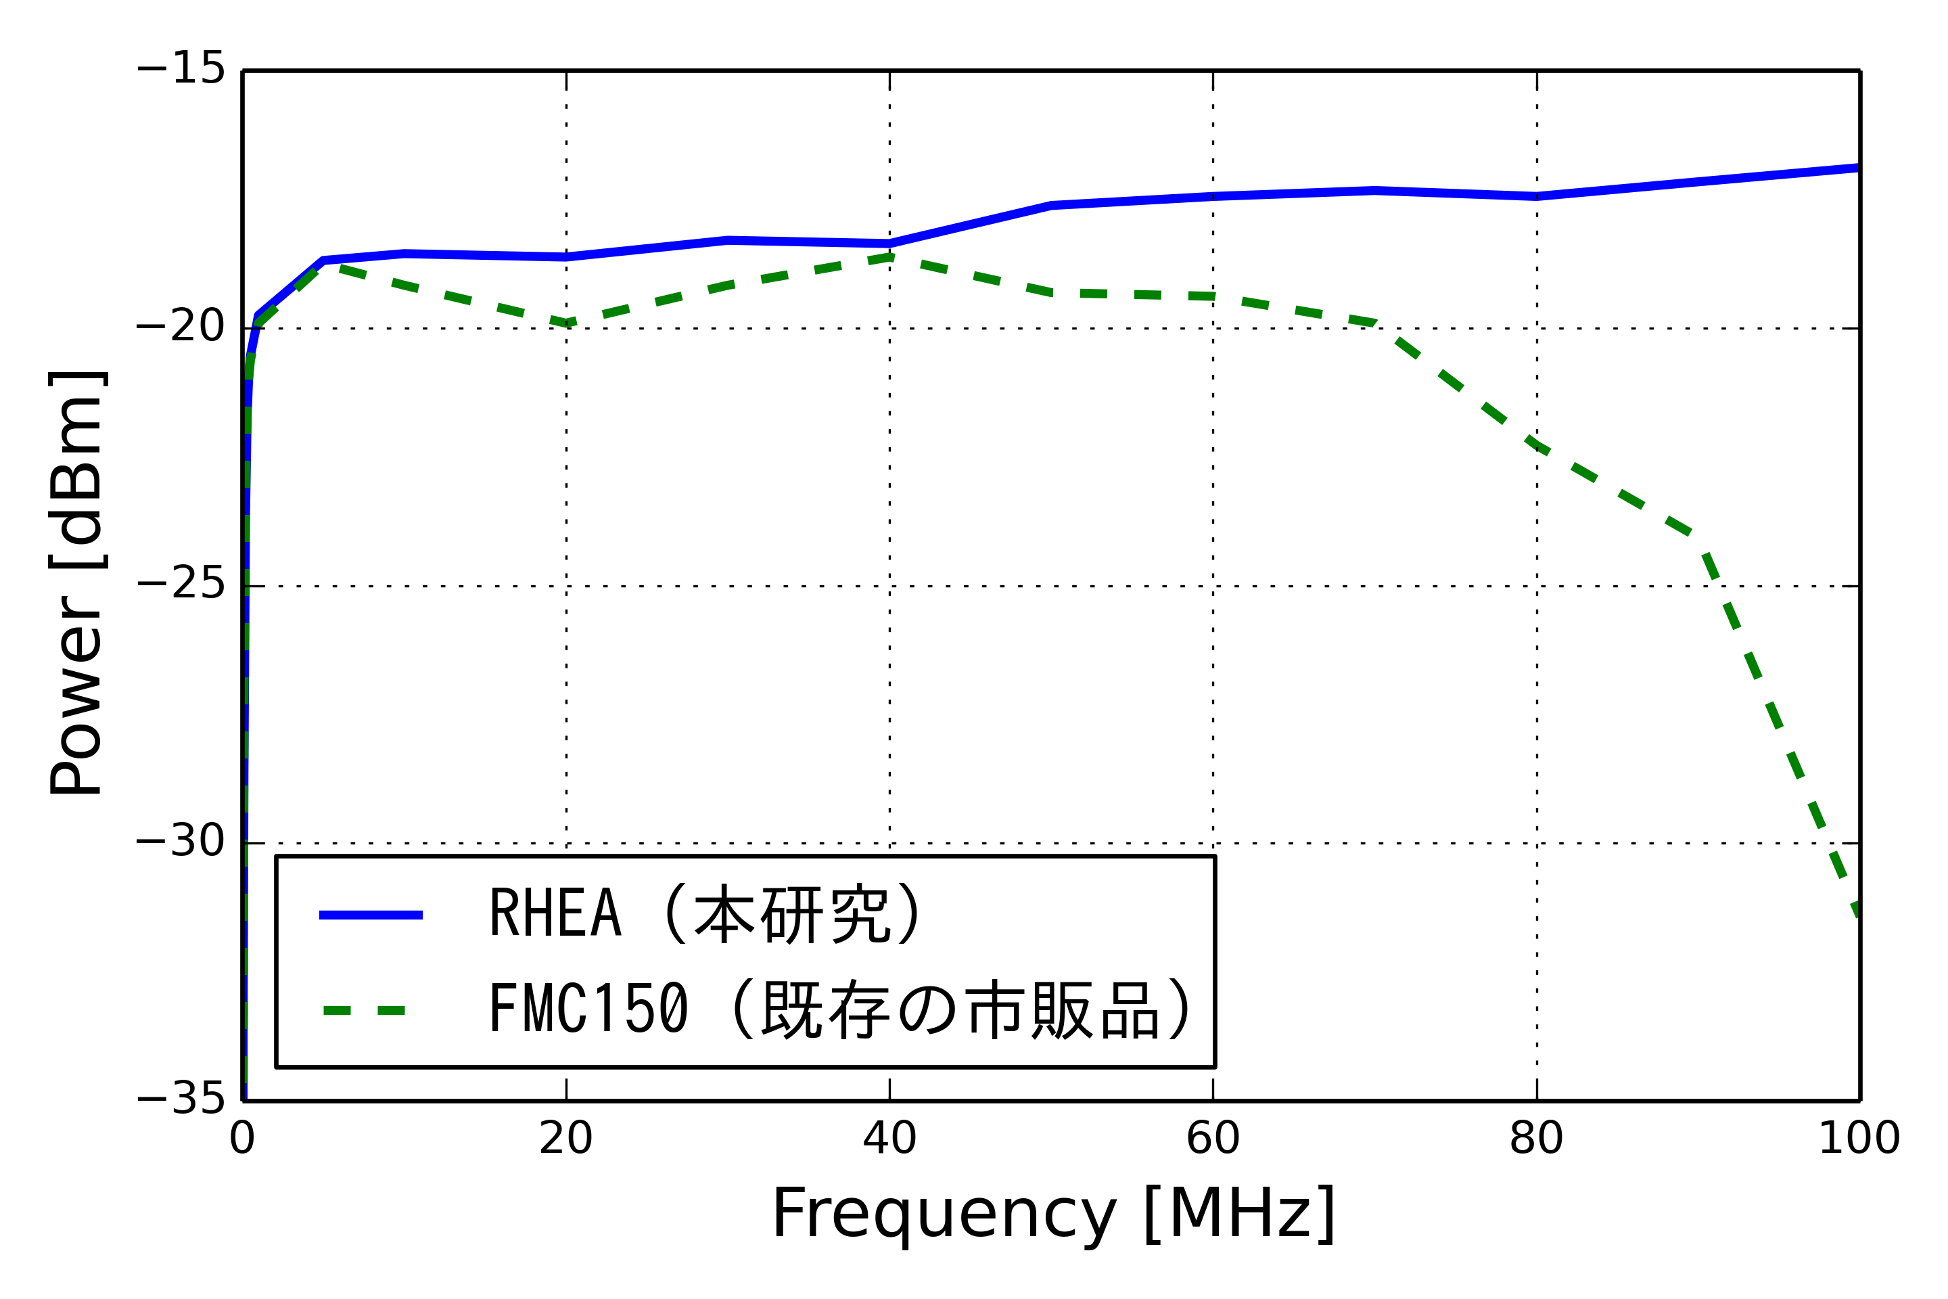
帯域の評価 – 結果

Slide 18
帯域の評価 – 結果
1 ch. あたりの帯域 100 MHz
2 ch. 合わせての帯域は、200 MHz！

Slide 19
まとめ
GroundBIRD に搭載する MKID の読み出し系に用いるフロントエンド回路の開発を行った
従来のフロントエンド回路は、市販品で構成していたが、以下の解決すべき課題があった:
LPF による帯域制限
消費電力・発熱の過大
ユーザビリティの毀損
RHEA により以下が改善した:
帯域 ± 100 MHz
消費電力 7.9 W
高いユーザビリティの獲得
GroundBIRD 実験で用いる MKID の読み出し系として満足するフロントエンド回路ができた

Slide 20
まとめ
GroundBIRD に搭載する MKID の読み出し系に用いるフロントエンド回路の開発を行った
従来のフロントエンド回路は、市販品で構成していたが、以下の解決すべき課題があった:
LPF による帯域制限
消費電力・発熱の過大
ユーザビリティの毀損
RHEA により以下が改善した:
帯域 ± 100 MHz
消費電力 7.9 W
高いユーザビリティの獲得
GroundBIRD 実験で用いる MKID の読み出し系として満足するフロントエンド回路ができた
→ LPF を排除
→ クロック分配方式の簡素化
→ 水晶発振器の周波数の変更、
コネクターの統一

Slide 21
まとめ
GroundBIRD に搭載する MKID の読み出し系に用いるフロントエンド回路の開発を行った
従来のフロントエンド回路は、市販品で構成していたが、以下の解決すべき課題があった:
LPF による帯域制限
消費電力・発熱の過大
ユーザビリティの毀損
RHEA により以下が改善した:
帯域 ± 100 MHz
消費電力 7.9 W
高いユーザビリティの獲得
GroundBIRD 実験で用いる MKID の読み出し系として満足するフロントエンド回路ができた
→ LPF を排除
→ クロック分配方式の簡素化
→ 水晶発振器の周波数の変更、
コネクターの統一
→ 30% Up!
→ 50% Down!
→ Not! Extra-Fan, etc.

Slide 22
まとめ
GroundBIRD に搭載する MKID の読み出し系に用いるフロントエンド回路の開発を行った
従来のフロントエンド回路は、市販品で構成していたが、以下の解決すべき課題があった:
LPF による帯域制限
消費電力・発熱の過大
ユーザビリティの毀損
RHEA により以下が改善した:
帯域 ± 100 MHz
消費電力 7.9 W
高いユーザビリティの獲得
GroundBIRD 実験で用いる MKID の読み出し系として満足するフロントエンド回路ができた
→ LPF を排除
→ クロック分配方式の簡素化
→ 水晶発振器の周波数の変更、
コネクターの統一
→ 30% Up!
→ 50% Down!
→ Not! Extra-Fan, etc.

Slide 23
backup

